Slide 1

서울 지하철 ‘맑은‘ 공기 프로젝트
클러스터링과 회귀분석을 통한 공기 정화시스템 입지선정
맑은 하늘 팀

Slide 2
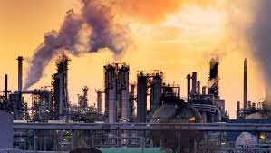

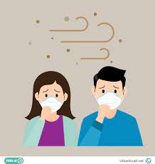

연구 배경
공기질 ,, 나만 소중해?
Notes:
맑은 하늘, 공기에 새삼 감사함을 느끼는 요즘. 저희 맑은 하늘 팀은 코로나, 미세먼지, 공해 등으로 공기질에 대한 관심 높습니다.
특히 코로나 시국으로 인해 실내 활동이 높아진 요즘 실내 공기질 개선에 대한 관심이 높습니다.

Slide 3
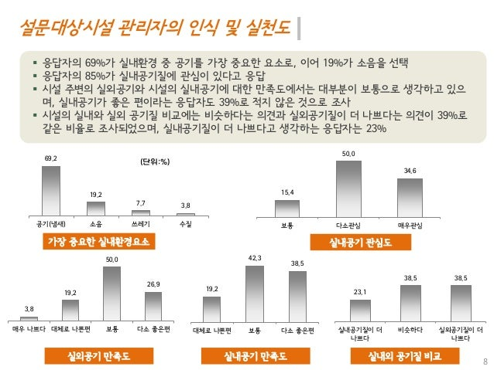
연구 배경
실내환경 중 공기 가장 중요해!
출처) 여성환경연대 - 실내공기질 모니터링 결과 (최유진)
Notes:
이러한 관심이 비단 저희팀만의 고민은 아니었습니다.
여성환경연대의 설문조사에 따르면 가장 중요한 실내환경요소로 69.2% 응답자가 공기를 꼽았습니다.
일반 시민들의 실내 공기질에 대한 관심도가 그만큼 높다는 증거인데요.

Slide 4
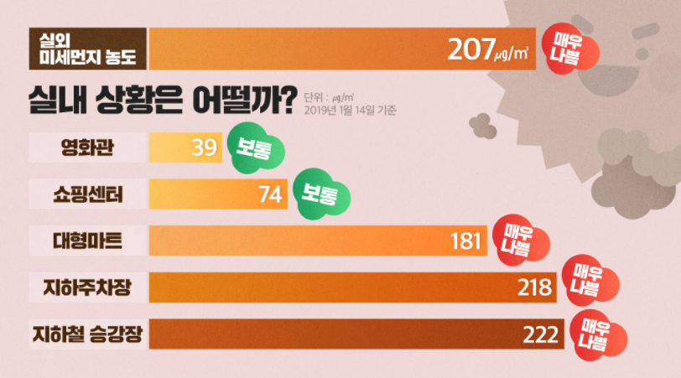
연구 배경
심우섭, [리포트+] "안에서도 목이 칼칼" 실내 미세먼지 어쩌나 , SBS,
Notes:
높아진 실내 환경 관심도와 시국에 따른 생활 환경을 이유로 실내 공기질을 조사해보았습니다.
보도에 따르면 지하철 승강장이 가장 높게 나왔습니다.
이러한 결과를 토대로 저희 맑은 하늘 팀은 지하철 공기질에 영향을 미치는 요소를 분석하고
공기질을 개선할 수 있는 방안을 데이터 분석과 머신러닝으로 연구하게 되었습니다.

Slide 5
연구 방향
STEP 1.
STEP 3.
STEP 5.
지하철 공기질에 영향을 주는 변수 탐색
클러스터링한 권역 중 정화시스템의 효율이 가장 좋은 권역 선택
순위를 매긴 리스트를 토대로 정화시스템 구축
STEP 2.
STEP 4.
공기질, 승객수, 관련 변수를 클러스터링
회귀분석로 구한 가중치 개수를 기준으로 해당 권역 안 데이터를 순위화
Notes:
연구 계획을 설명하는 슬라이드로 각 단계에 대해 설명을 하되 3번에서 한번 정화시스템에 대한 설명을 한다.
지하철 공기질에 영향을 주는 변수를 탐색한다.
지하철 중 승객수, 공기질, 관련변수를 묶어 클러스터링을 진행한다.
기준에 맞게 권역을 선택한다. (효율이 가장 좋을 것으로 예상한 곳)
권역 안의 데이터를 회귀분석을 통해 만든 지표를 토대로 순서를 매긴다.
순서 리스트를 만들고 우선 순위를 알려준다.

Slide 6
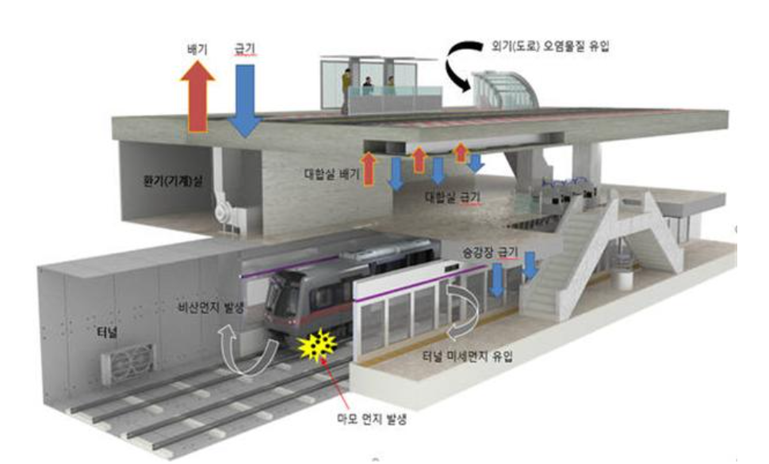
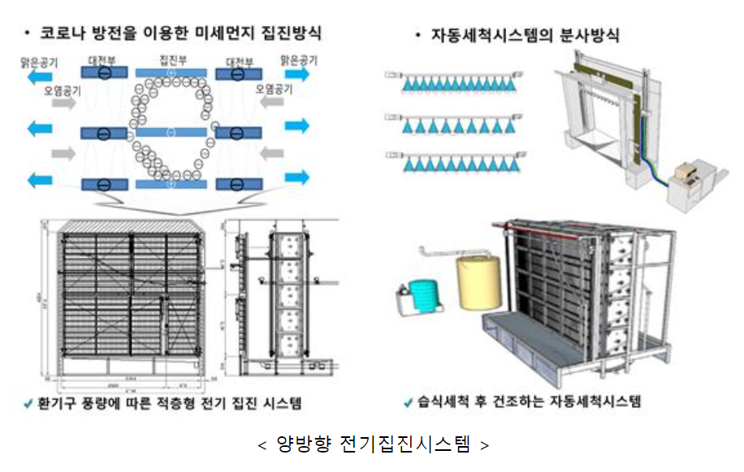
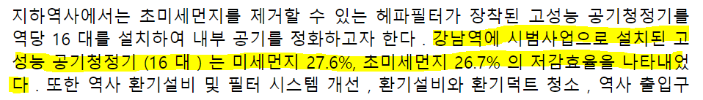
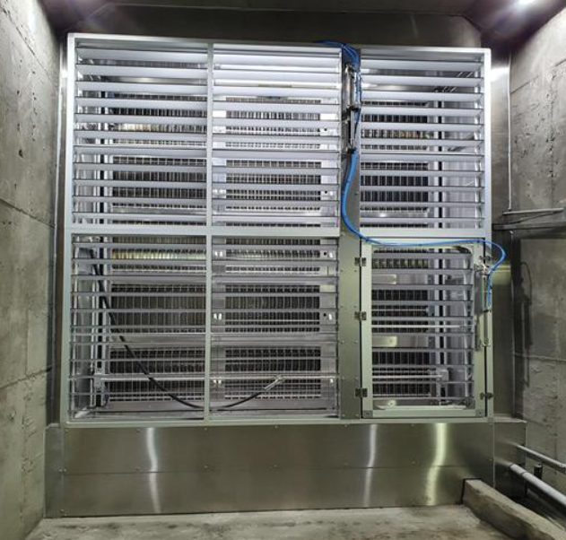
연구 방향
잠깐! 공기 정화 시스템이란?
STEP 1.
STEP 3.
STEP 5.
지하철 공기질에 영향을 주는 변수 탐색
클러스터링한 권역 중 정화시스템의 효율이 가장 좋은 권역 선택
순위를 매긴 리스트를 토대로 정화시스템 구축
STEP 2.
STEP 4.
공기질, 승객수, 관련 변수를 클러스터링
회귀분석로 구한 가중치 개수를 기준으로 해당 권역 안 데이터를 순위화

Slide 7
연구 방향
STEP 1.
STEP 3.
STEP 5.
지하철 공기질에 영향을 주는 변수 탐색
클러스터링한 권역 중 정화시스템의 효율이 가장 좋은 권역 선택
순위를 매긴 리스트를 토대로 정화시스템 구축
STEP 2.
STEP 4.
공기질, 승객수, 관련 변수를 클러스터링
회귀분석로 구한 가중치 개수를 기준으로 해당 권역 안 데이터를 순위화

Slide 8
데이터 목록
- 제공 데이터
Data1.csv : 지하철 혼잡도 정보 (호선, 역번호, 역명, 시간대별 혼잡도)
Data3.csv : 자치구별 지하철 역 정보 (호선, 자치구)
공공데이터
서울교통공사_역사건축정보_2020.csv : (역명, 연식 등)
서울교통공사_역사심도정보_2020.csv : (역명, 심도 등)
서울교통공사_월별승하차인원_2020.csv : (역명, 월별 승하차 인원 등)
서울교통공사_환기구정보_2020.csv : (역명, 환기구 정보)
가공데이터
서울교통공사_역정보 -> 지하철 역 위도 경도 좌표
서울교통공사 공기질 2020 -> 5가지 공기질 요소 데이터
Notes:
사용한 데이터 설명.

Slide 9
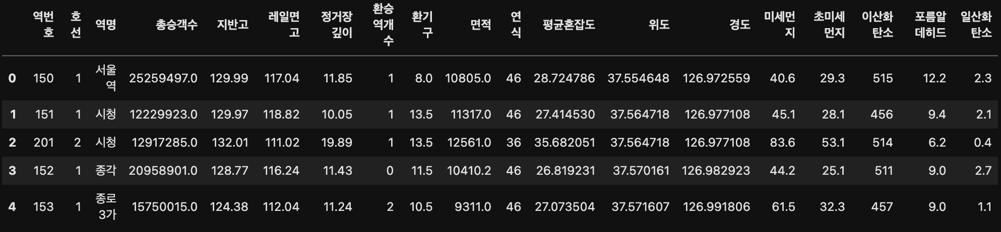
데이터 전처리
각 데이터 프레임에 필요없는 열을 제거합니다. ( ex : 구조물 형식)
혼잡도와 승객수는 역별 평균값을 취하여 사용합니다.
모든 데이터프레임의 기본키[‘호선’, ‘역명’]의 형식이 동일하게 만듭니다.
그리고 모든 데이터프레임을 기본키 [‘호선’, ‘역명’]을 이용하여 병합합니다.
최종 병합된 데이터 프레임은 다음과 같습니다.
Notes:
데이터 프레임 만드는 과정 – 설명할 것들을 간단히 붙여넣고 말로 설명
공기질 데이터 가공 시 기준으로 삼고 가공한 방법 설명

Slide 10
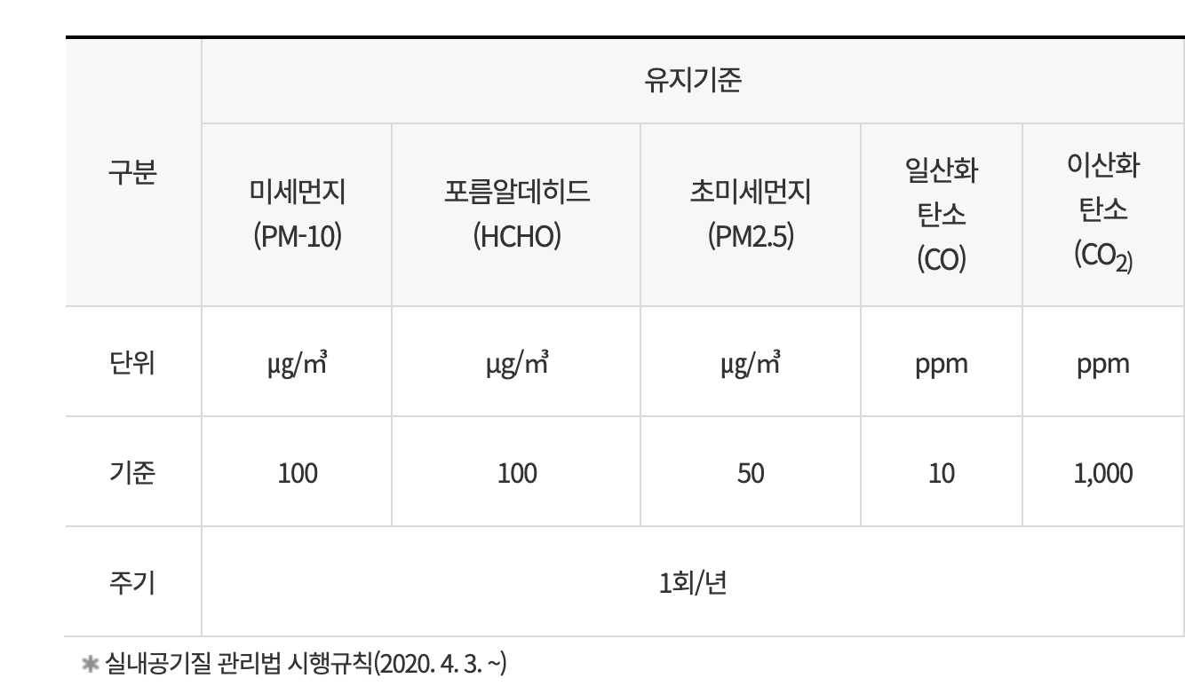
데이터 전처리
공기질의 척도로 사용할 지표는 5가지의 척도를 종합하여 생성합니다.
해당 식은 다음과 같습니다.
공기질척도 = (미세먼지 / 100) + (포름알데히드 / 100 )+ (초미세먼지 / 50) + (일산화탄소 / 10) + (이산화탄소 / 1000)
Notes:
데이터 프레임 만드는 과정 – 설명할 것들을 간단히 붙여넣고 말로 설명
공기질 데이터 가공 시 기준으로 삼고 가공한 방법 설명

Slide 11
데이터 전처리
각 변수들의 영향력을 동일하게 하기 위하여, feature scaling을 진행합니다.
Standard Scaler를 통해 정규화를 진행하고, MinMax Scaler를 통해 모든 피쳐의 범위를 0 ~ 1 사이로 변환합니다.
Notes:
데이터 프레임 만드는 과정 – 설명할 것들을 간단히 붙여넣고 말로 설명
공기질 데이터 가공 시 기준으로 삼고 가공한 방법 설명

Slide 12
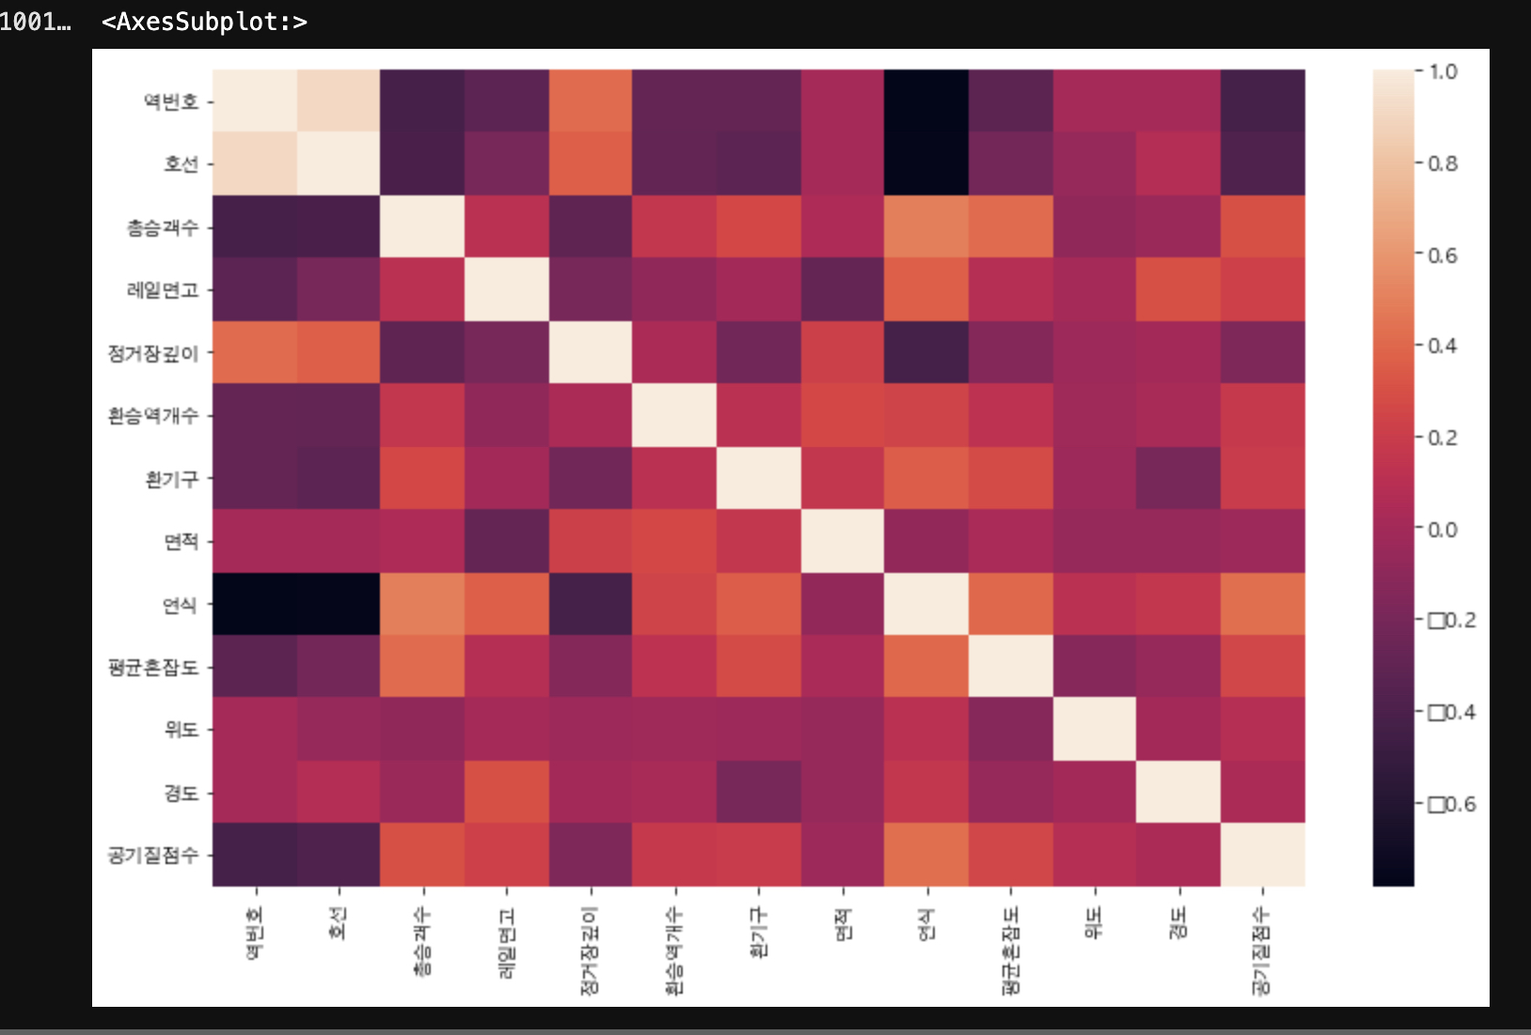
상관 관계 탐색
상관계수행렬을 만들어 공기질점수와의 상관관계를 파악합니다.
또한 히트맵을 통해 시각화하여 확인합니다.
Notes:
히트맵을 통해 어떤 변수가 공기질에 영향을 미치는지(공기질 열만 따서 보여줌)
공기질 점수에 미친 요소 설명

Slide 13
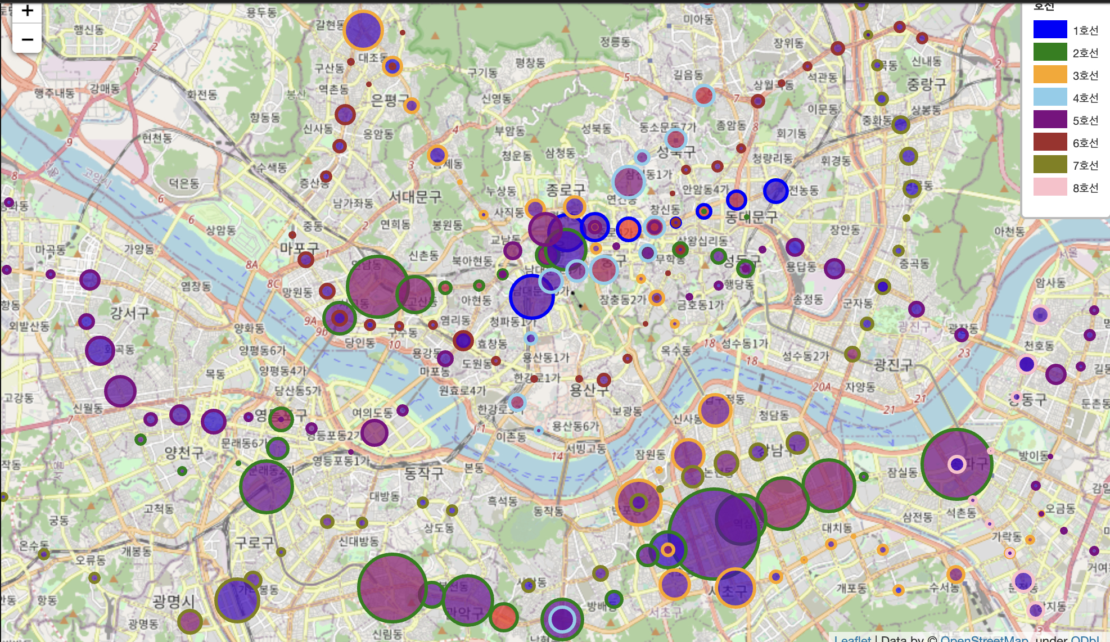
지도 시각화
지하철역별 공기질과 승객수를 folium 패키지를 이용해 지도 시각화하여 표현합니다.
원은 지하철 역을 나타내며, 원의 색이 빨간색일수록 공기질이 나쁘고 크기가 클수록 승객수가 많은 것 입니다.
Notes:
지도 시각화 방법과 지도 시각화에서 특징들 설명 (왜 이렇게 시각화 했는지)

Slide 14
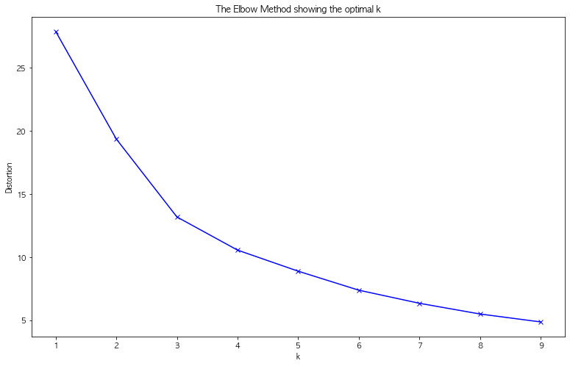
클러스터링
저희는 K-means 클러스터링을 통해 공기정화장치 설치후보구역을 선정하였습니다.
해당 클러스터링을 통해 변수 3개 (공기질점수, 평균혼잡도, 환승역개수)를 사용하였습니다.
해당 변수의 우선순위는 공기질점수 > 평균혼잡도 > 환승역개수입니다.
K = 1 ~ 10까지로 놓고, 각 k-means clustering으로 얻은 모델의 군집내 총 제곱합(WSS)를 plot합니다.
해당 plot이 감소하는 추세가 급격히 줄은 지점이 elbow point로, 해당 지점을 군집의 개수로 사용합니다.
Notes:
클러스터링 과정을 설명한다.
코드를 보여주되 요약하여 보여준다.
권역의 개수를 구하는 기준 설명(시각화 )
효율적인 권역 선택 이유 설명

Slide 15
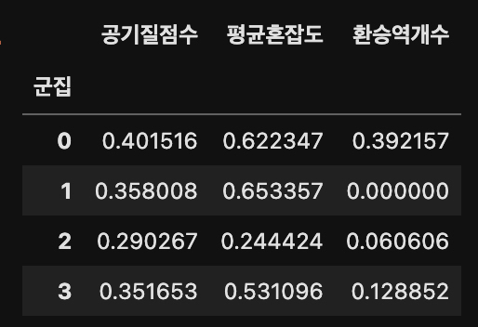
클러스터링
각 군집별 변수의 평균은 아래와 같습니다. (3번 인덱스는 모든 데이터의 평균)
0번 군집이 공기질 점수와 평균혼잡도와 환승역 개수가 가장 크므로, 0번 군집에 해당하는 역들을 공기정화장치 설치 후보지역으로 채택합니다.
Notes:
클러스터링 과정을 설명한다.
코드를 보여주되 요약하여 보여준다.
권역의 개수를 구하는 기준 설명(시각화 )
효율적인 권역 선택 이유 설명

Slide 16
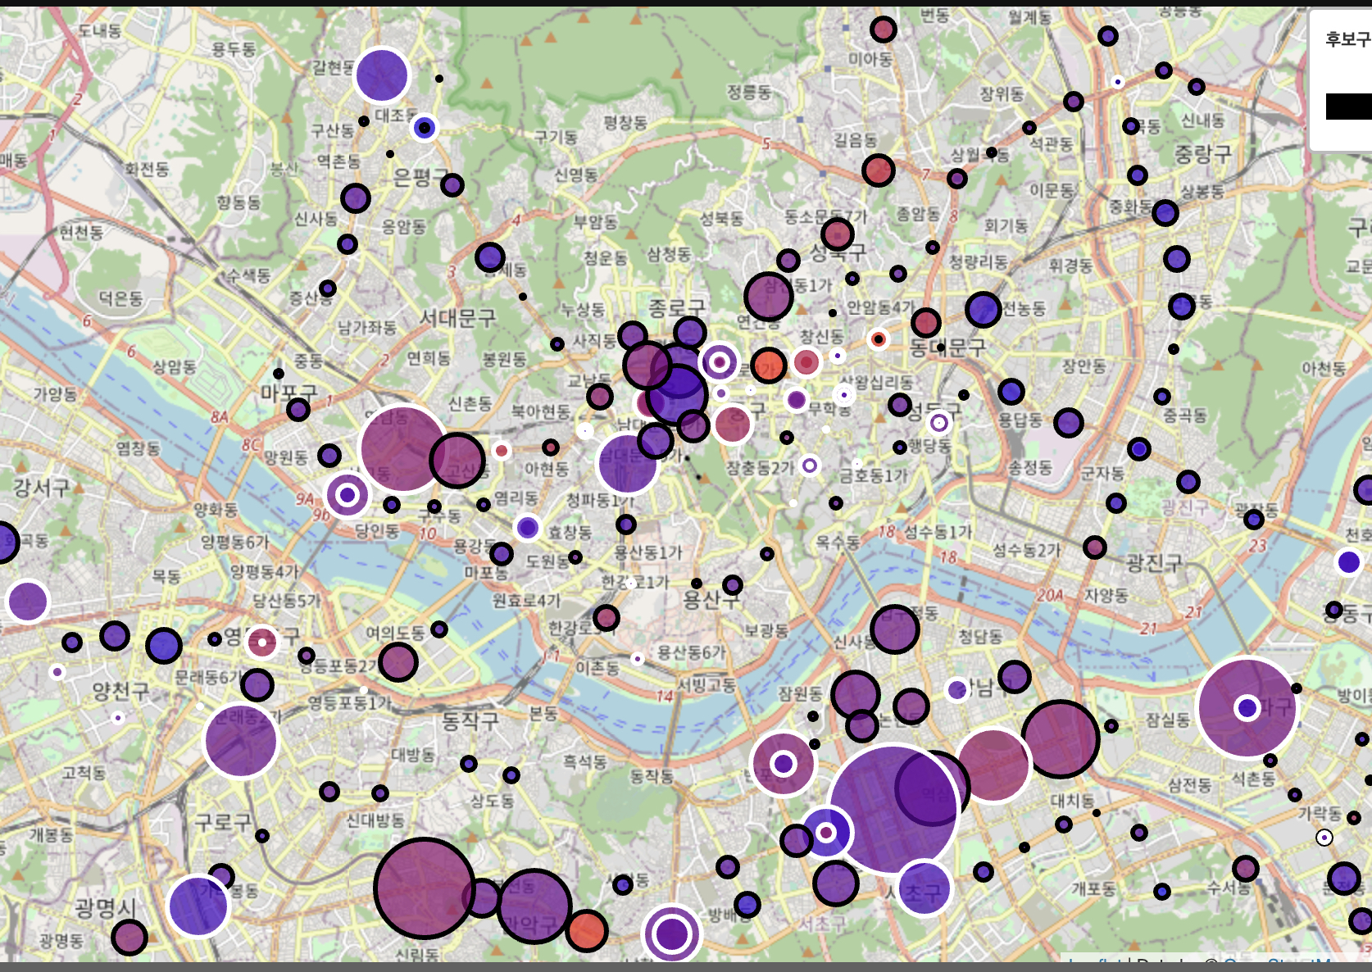
지도 시각화 (클러스터링)
클러스터링 결과를 추가한 지도 시각화는 아래와 같습니다. (하얀색 테두리가 후보구역)
Notes:
지도 시각화 방법과 지도 시각화에서 특징들 설명 (왜 이렇게 시각화 했는지)

Slide 17
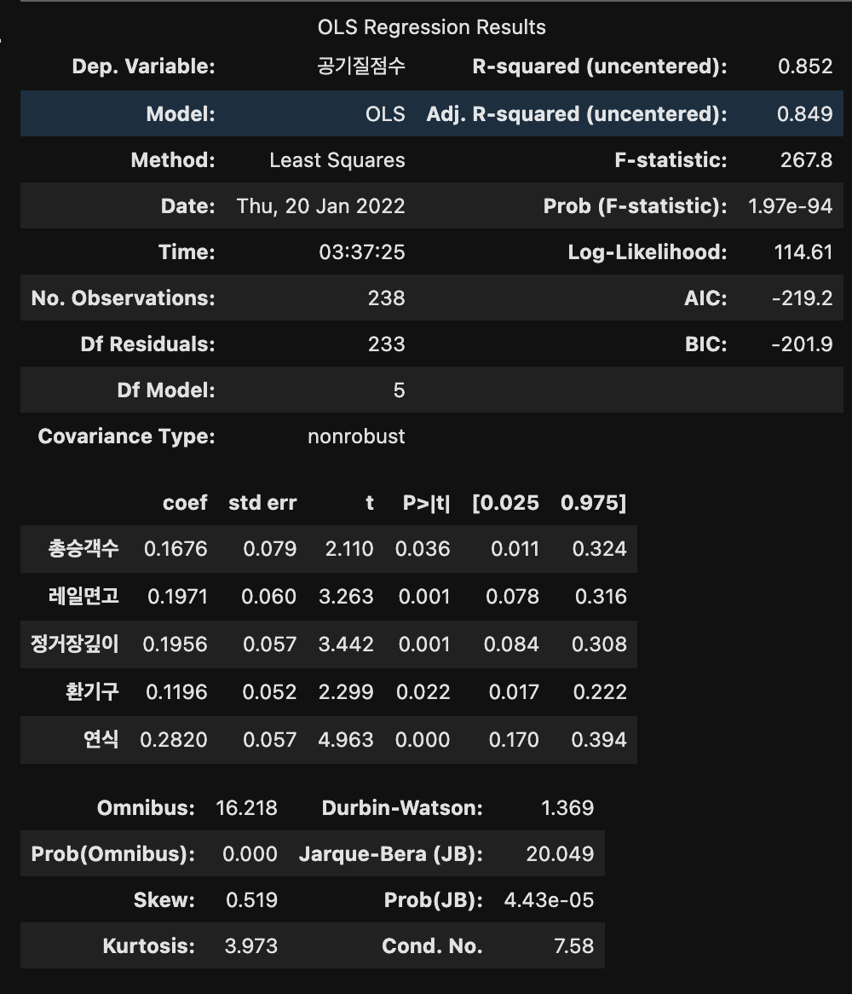
회귀분석, 지표 계산
클러스터링에 포함되는 역중 가장 공기정화장치가 필요한 곳을 찾기 위해 후보선정지수를 만듭니다.
공기 정화 장치가 가장 관련된 변수인 공기질척도를 이용하여, 각 변수들의 가중치를 생성합니다.
최종 생성된 후보선정지수 지표는 다음과 같습니다.
후보선정지수
= 0.1676 * 총승객수
+ 0.1971 * 레일면고
+ 0.1956 * 정거장깊이
+ 0.1196 * 환기구
+ 0.2820 * 연식
Notes:
지표 계산 방법 및 회귀분석 과정과 변수 선택에 대한 의견을 알려준다.

Slide 18
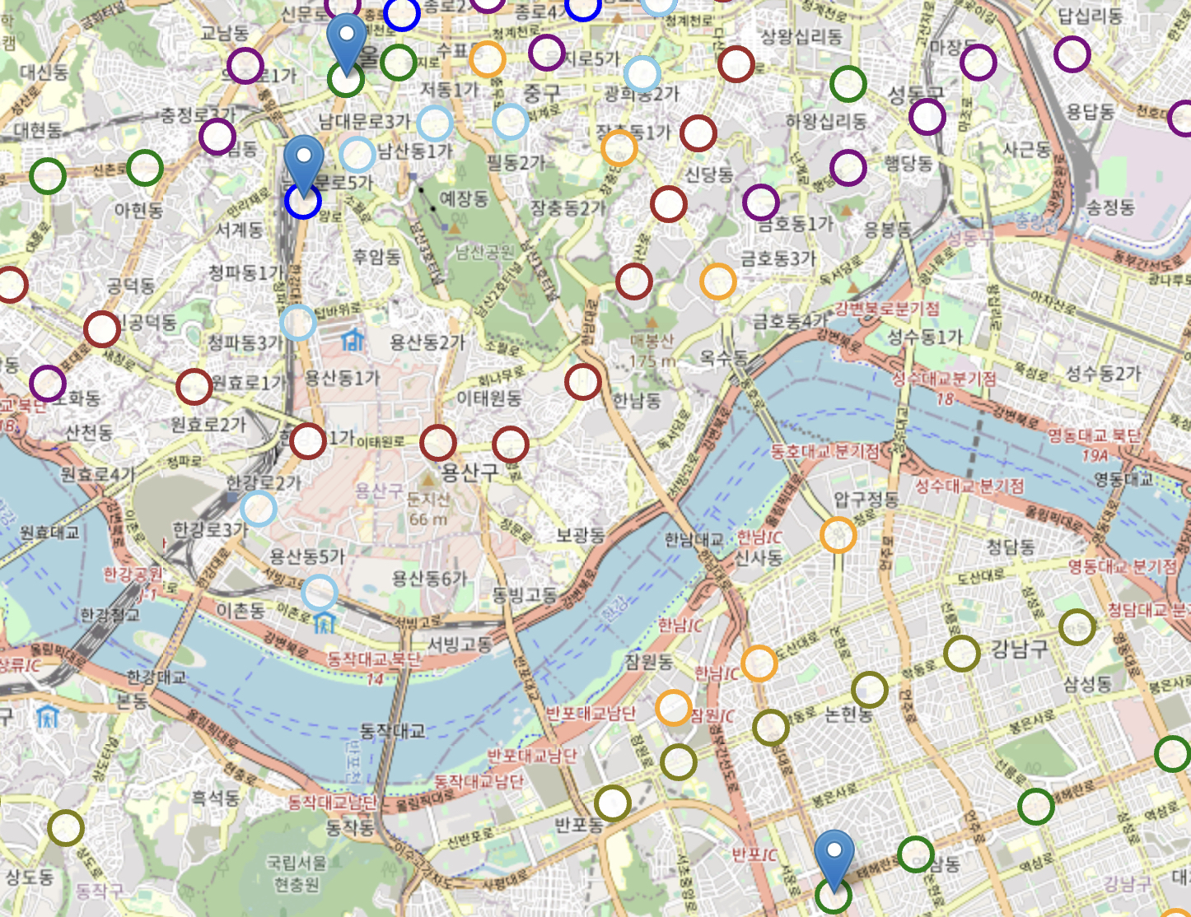
우선 순위 리스트
앞의 식을 이용하여 군집 0번에 해당되는 역들의 후보선정지수를 계산합니다.
그리고 가장 지수가 높은 역 3개를 뽑아 최종 입지로 선정합니다.
선정된 입지는 다음과 같습니다.
- 1호선 서울역 – 2호선 강남역 - 2호선 시청역
Notes:
회귀분석을 토대로 만든 가중치를 지표로 만들고 그를 기준으로 만든 순위 리스트를 제시한다.
TOP 3에 드는 역명에 마커를 달아 시각화하여 보여준다.

Slide 19
참고문헌
- 연구 배경
Web) 서울 교통공사 Webzine, 2022.01, http://webzine.seoulmetro.co.kr/enewspaper/articleview.php?master=&aid=1902&sid=73&mvid=692
기사) 심우섭, [리포트+] "안에서도 목이 칼칼" 실내 미세먼지 어쩌나 , SBS, 1, https://news.sbs.co.kr/news/endPage.do?news_id=N1005168647
Web) 인천교통공사 ,https://www.ictr.or.kr/main/safety/environment/sense.jsp
논문) 한국환경사회정책연구소, ‘지하철역내 공기질에 대한 문제점과 개선방안 :3,’, 2003, Vol.2003.No.4, 539, 39~48
- 데이터 참고
Web) 서울교통공사 공공데이터 제공, http://www.seoulmetro.co.kr/kr/board.do?menuIdx=551

Slide 20
참고문헌
- 코드
Stack overflow
Web) 데 박, https://blog.naver.com/111ambition/222503252689
Web) 테디코드, https://teddylee777.github.io/visualization/folium

